Slide 1
강의 소개
01
R을 배워야 하는 이유

Slide 2
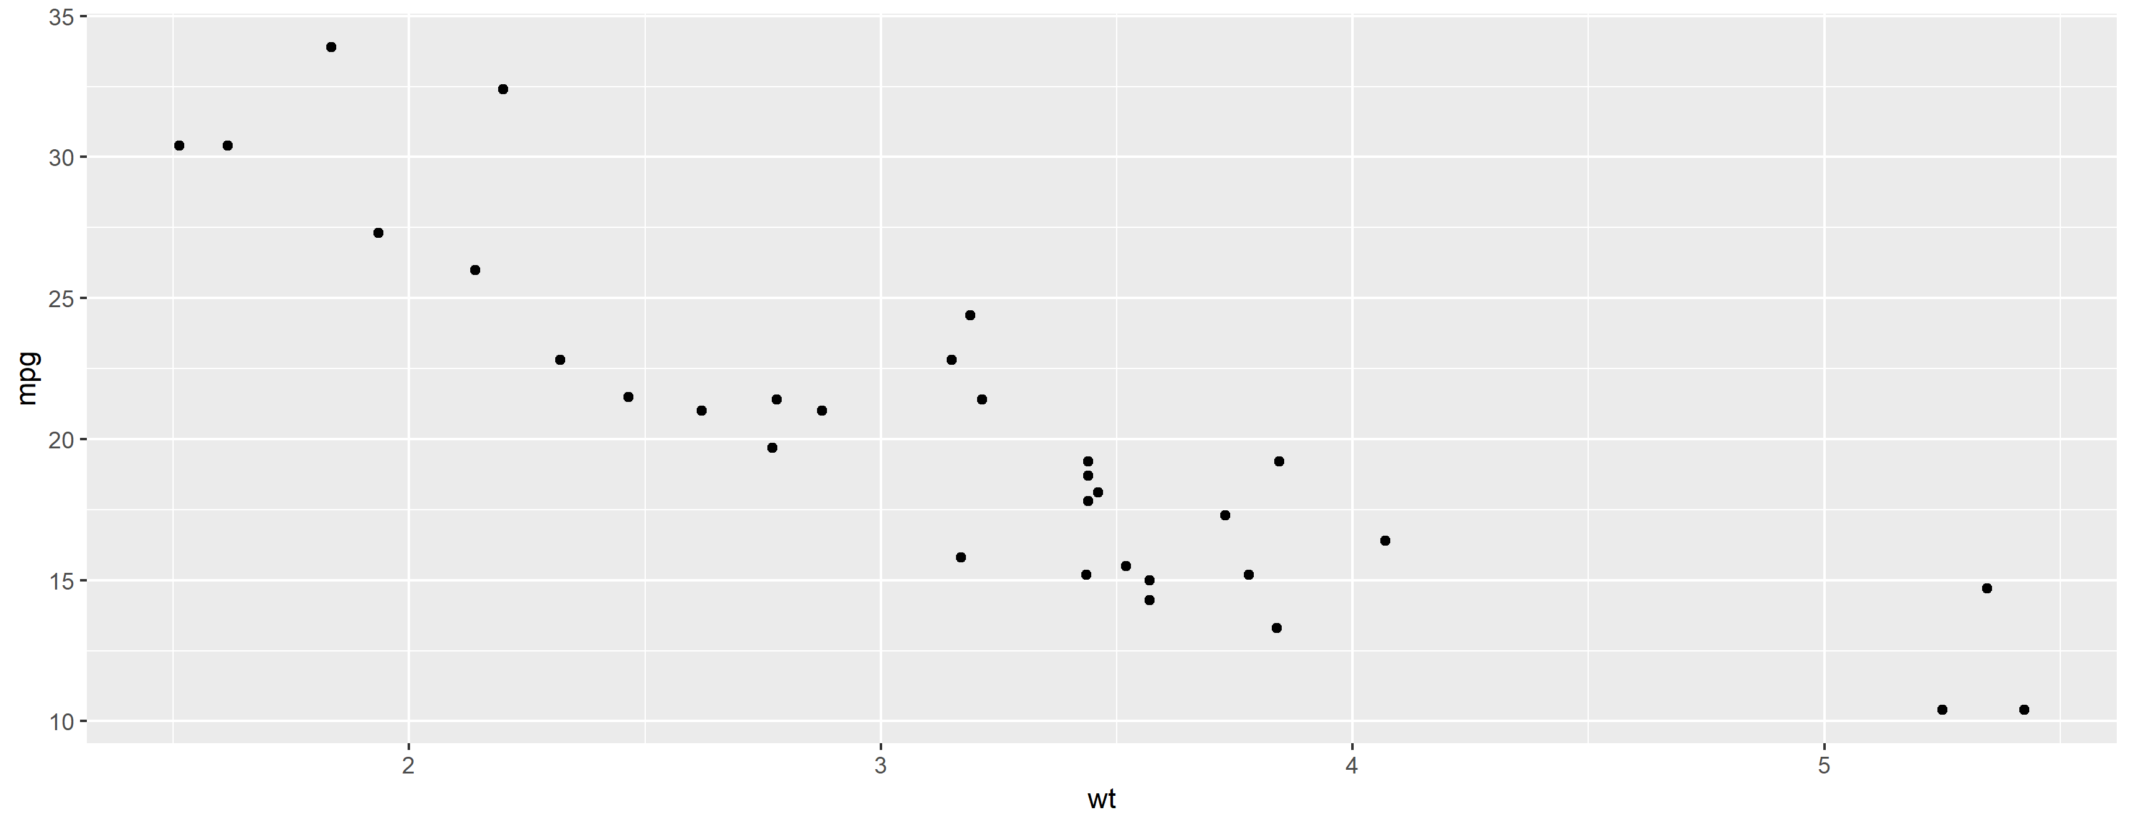
R을 배워야 하는 이유
01
강의 소개
재료와 과정을 저장하여 결과를 만든다1 재료와 과정을 저장하여 결과를 만든다2

Slide 3
끝
01
강의 소개

